Slide 1
Erasmus+
Mobilitate de studiu in Letonia
Dragan Ionut-Cristian
Lovin Daniel

Slide 2
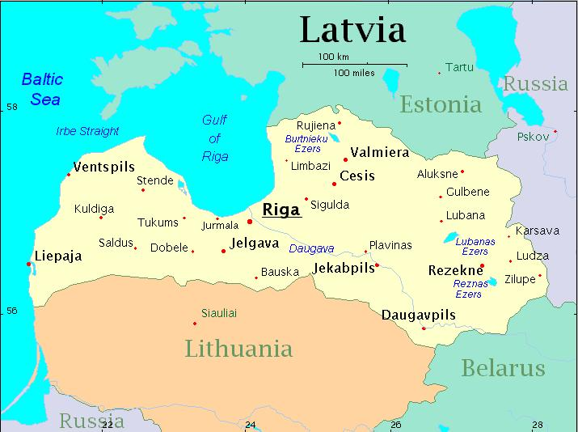
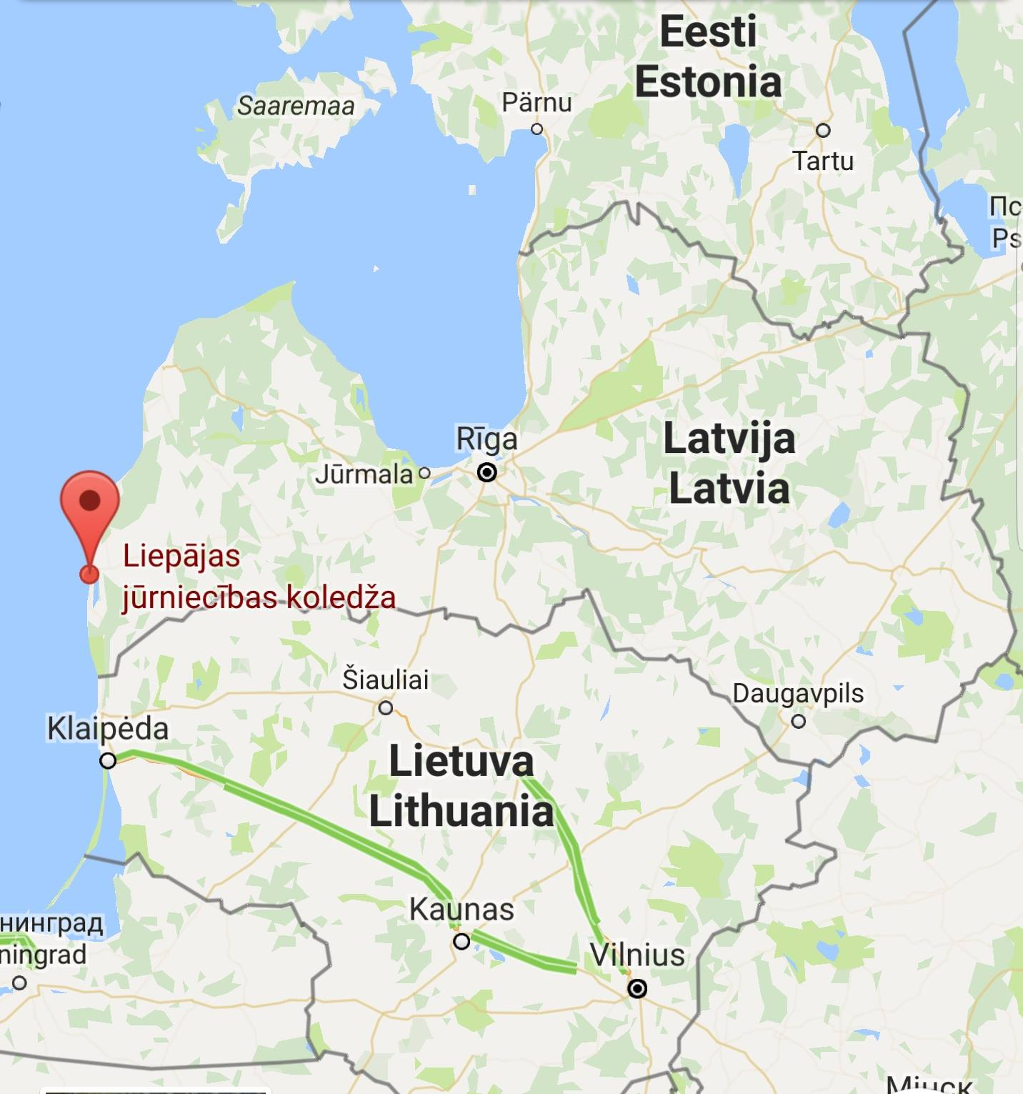
Localizarea facultatii

Slide 3
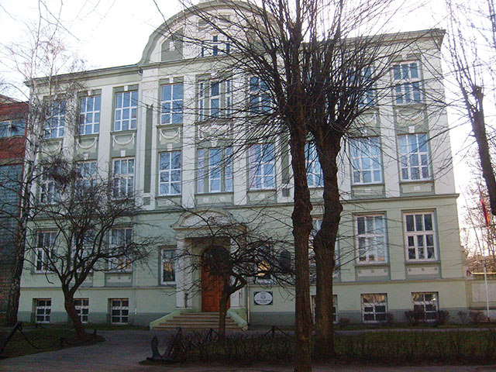

Liepāja Maritime College
facultatea
Sigla facultatii

Slide 4
Facultatea de studii maritime si transport este o institutie de invatamant superior.
Misiunea sa este de a oferi activitati de cercetare educationale dar si in domeniul studiilor maritime si a transportului.

Slide 5
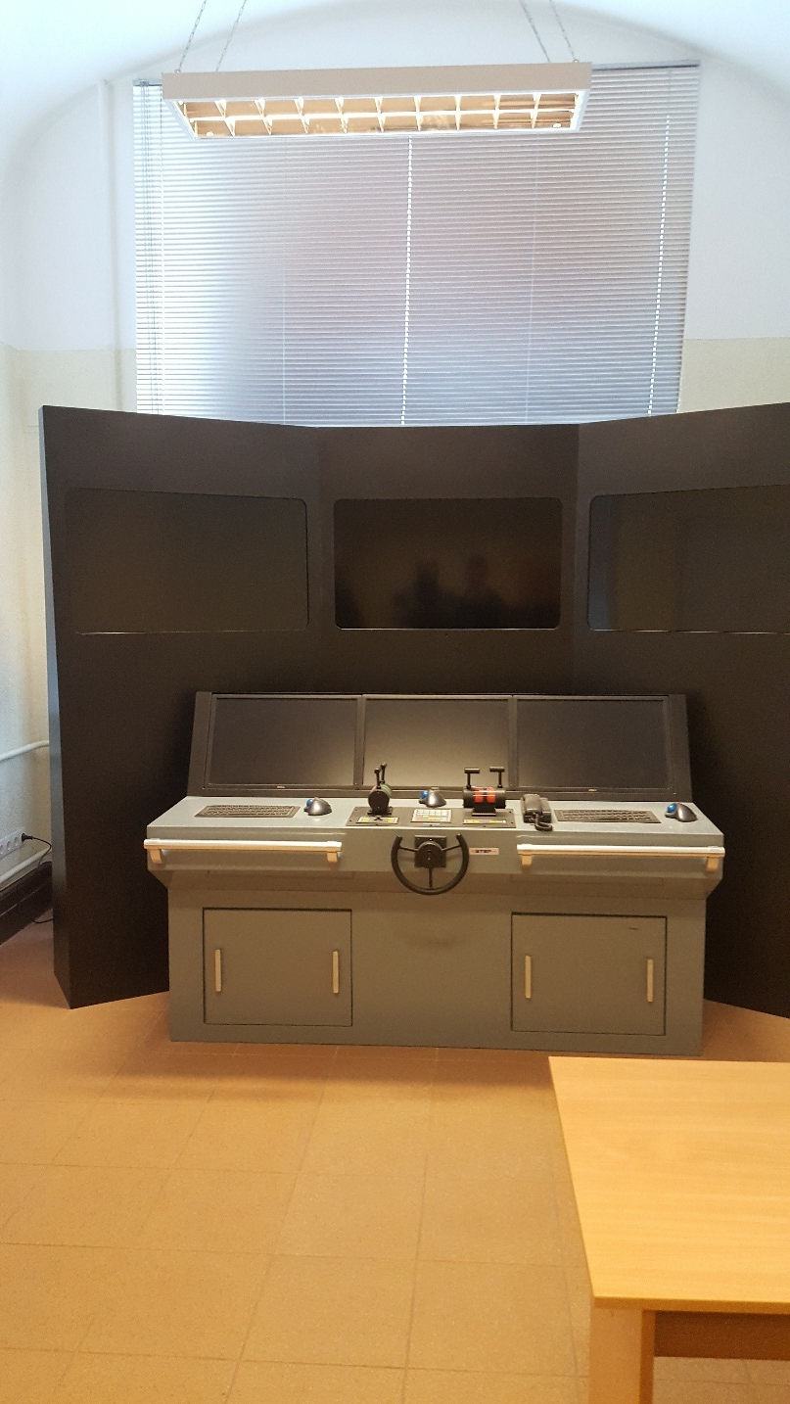
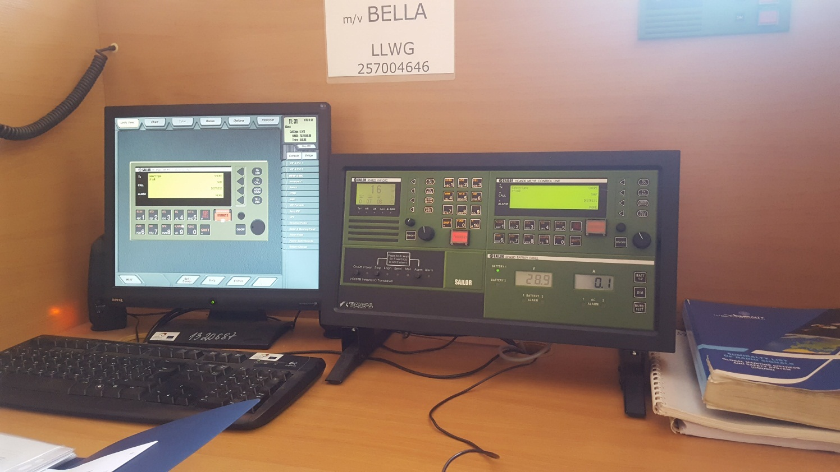
Salile de curs

Slide 6
Prezentarea programei academice
  La toate materiile,am sustinut examene la finalul semestrului.
  Am luat parte la nenumarate sedinte particulare cu profesorii pentru consiliere,dat fiind faptul ca nu aveam cursuri in fiecare zi ,fiind student Erasmus.
  Orele se sustineau in limba engleza,chiar daca ora respectiva era impreuna cu grupa formata din student letoni.

Slide 7
Aspecte privind faclitarea mobilitatii
  Liepaja este un oras linistit,fara mult zgomot si cu oameni calmi si foarte deschisi.
  Am fost primii student sositi pe termen mai lung si de aceea,nu ne-au fost oferite prea multe informatii din prima zi.

Slide 8
cazarea
Liepājas jūrniecības koledžas dienesta viesnīca este locul unde am fost cazati.
Este un camin studentesc,de moda mai veche,recent restaurant pe exterior.
Este situat la 1 minut de mers pe jos pana la facultate.
Camerele sunt la comun,fiind 2 persoane de acelasi sex in camera.
Caminul avea acces la Wi-Fi gratuit.

Slide 9
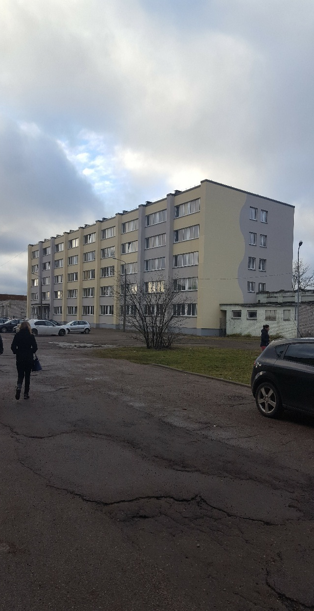

Slide 10
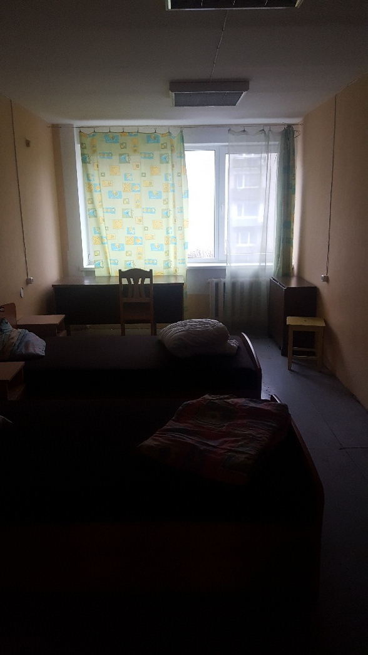
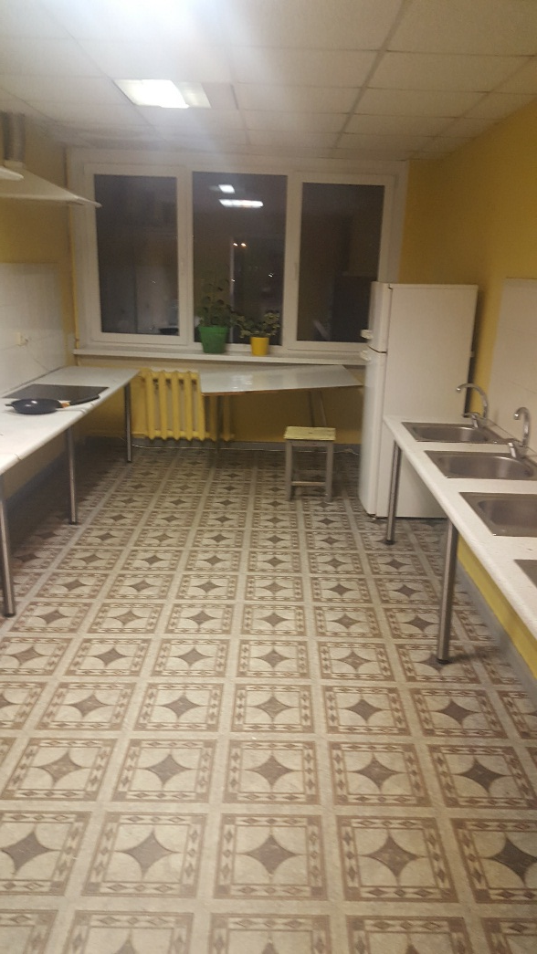
Dormitorul si bucataria

Slide 11
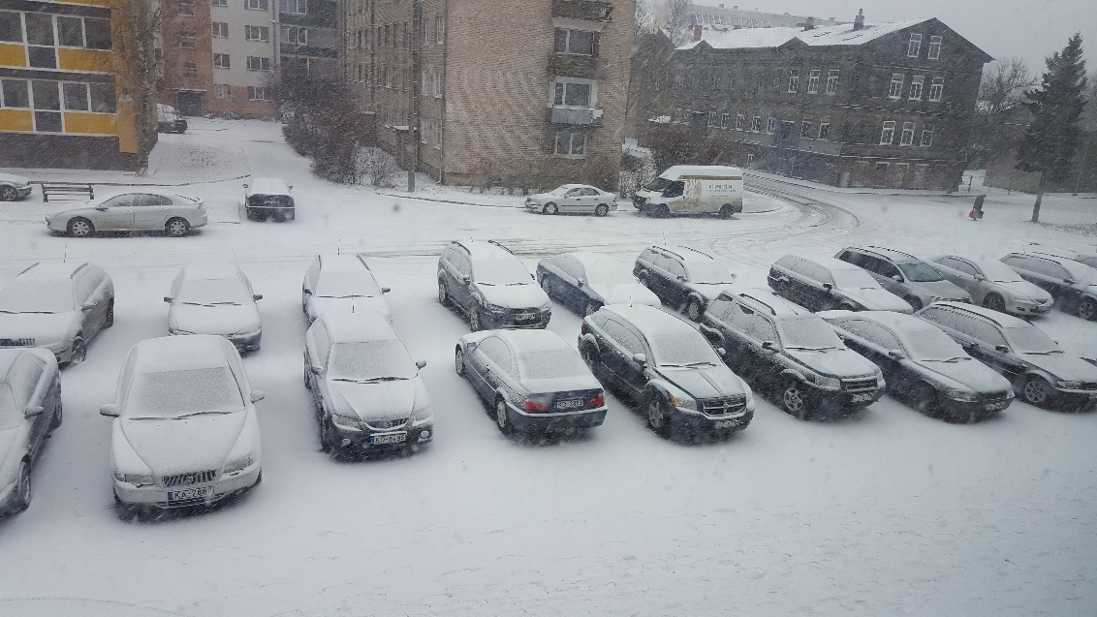
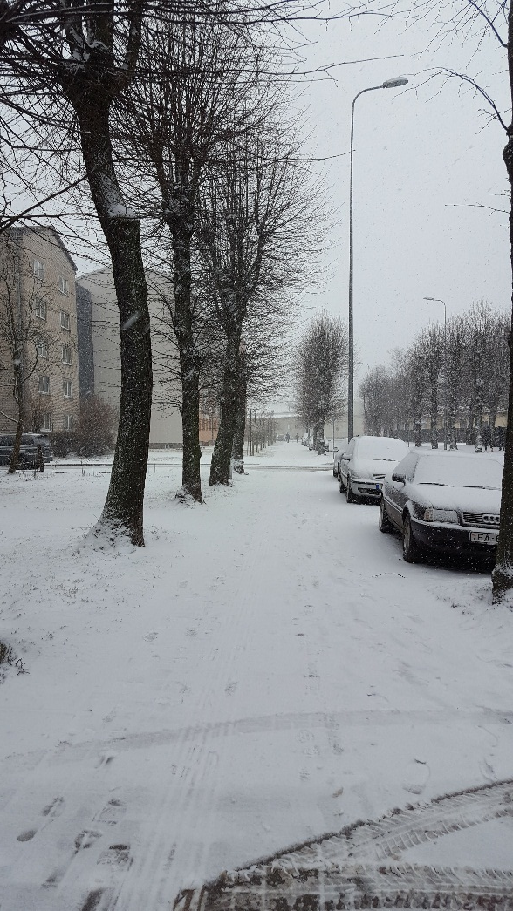

Slide 12
Mancarea
  Primul loc ar fi cantina unde poti servi micul dejun si pranzul
  In oras,preturile nu sunt foarte scumpe la restaurante( ca o remarca personala,preturile nu depasesc +/- 2 RON fata de preturile din Romania).
  Bineinteles,exista un renumit lant de magazine renumit in Letonia : RiMi
  Personal,eu preferam sa imi cumpar materie prima si sa imi prepar singur de mancare,fiind mai avantajos .

Slide 13
Hainele
Curatarea hainelor se efectua tot la camin,beneficiind de masini de spalat.
Accesul se efectua pe baza de programare la receptia caminului.
O alta varianta ar fi fost sa mergem la o spalatorie nu foarte departe de camin,pretul fiind in jur de 4EUR pe spalare.

Slide 14
Relatiile cu Studentii locali
Ne-am imprietenit rapid cu ceilanti studenti,urmand la scurt timp sa ne invite la diferite activitati pe care ei le presteaza in timpul liber sau hobby-uri personale.
Am vizitat tot ce tinea de oras si frumusetile lui.

Slide 15
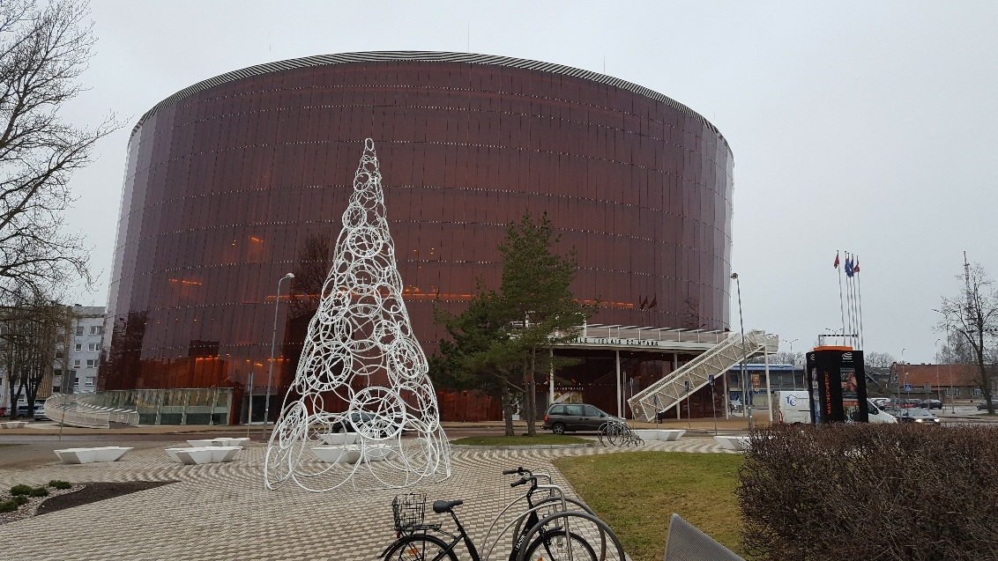
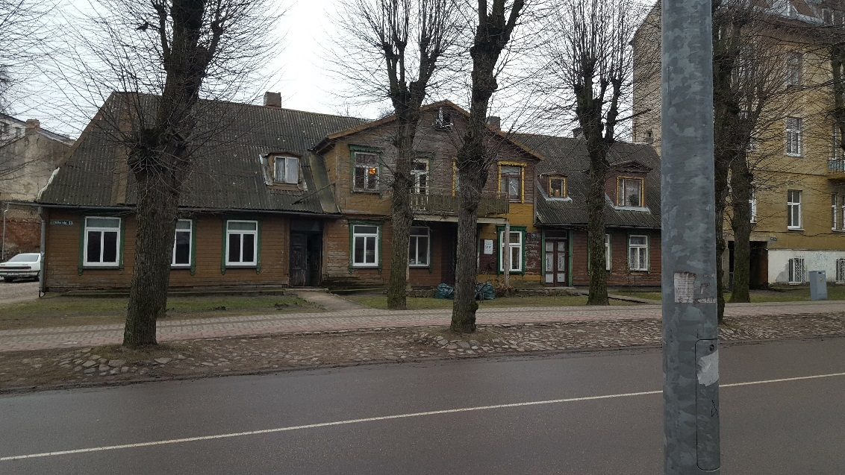

Slide 16
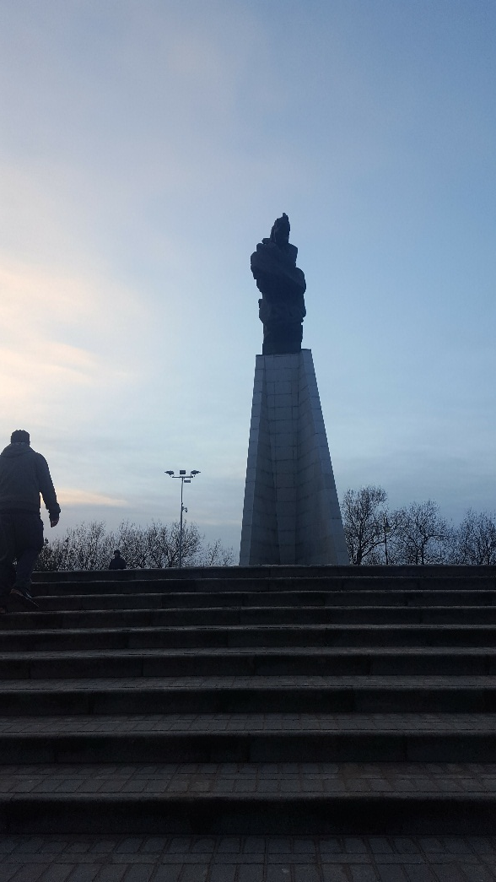
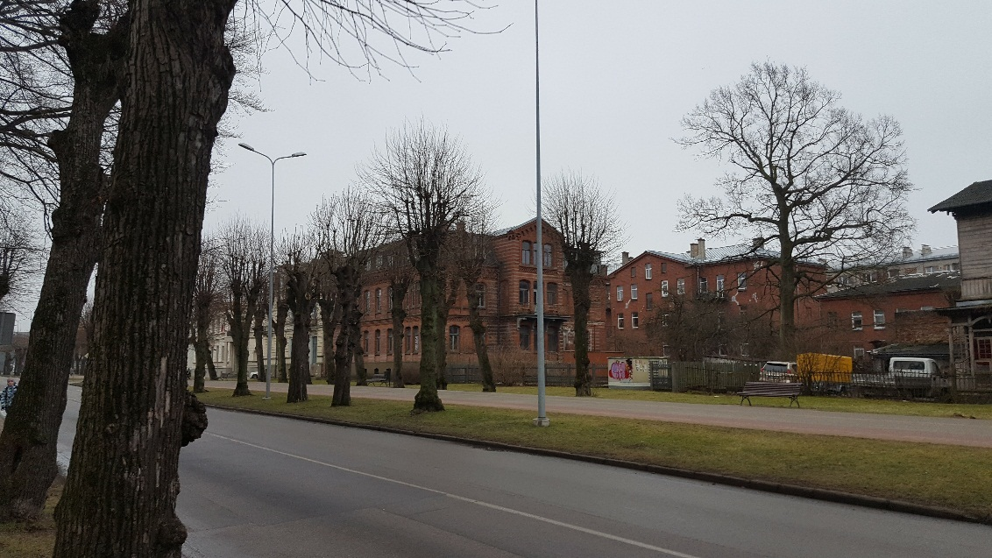

Slide 17
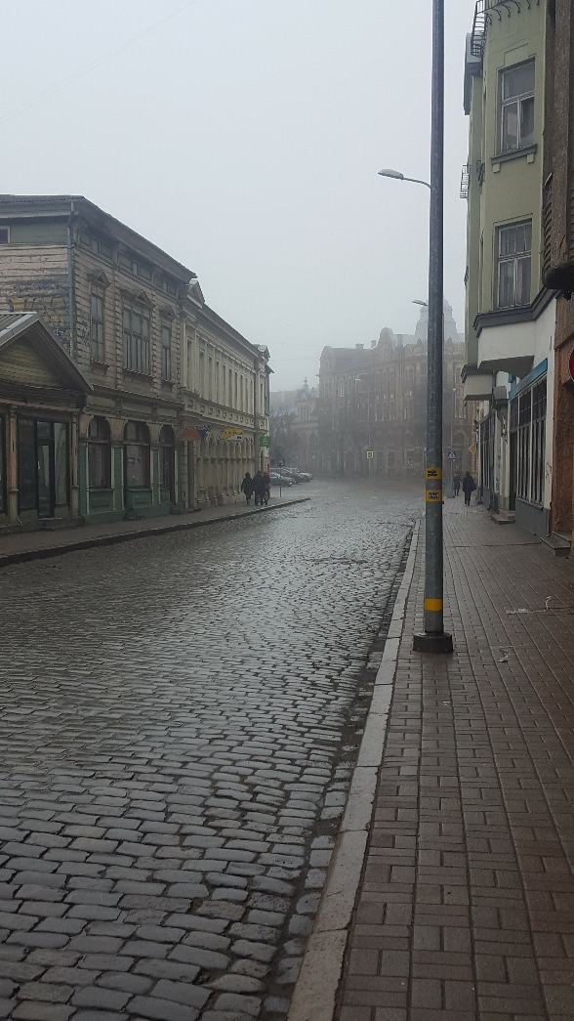
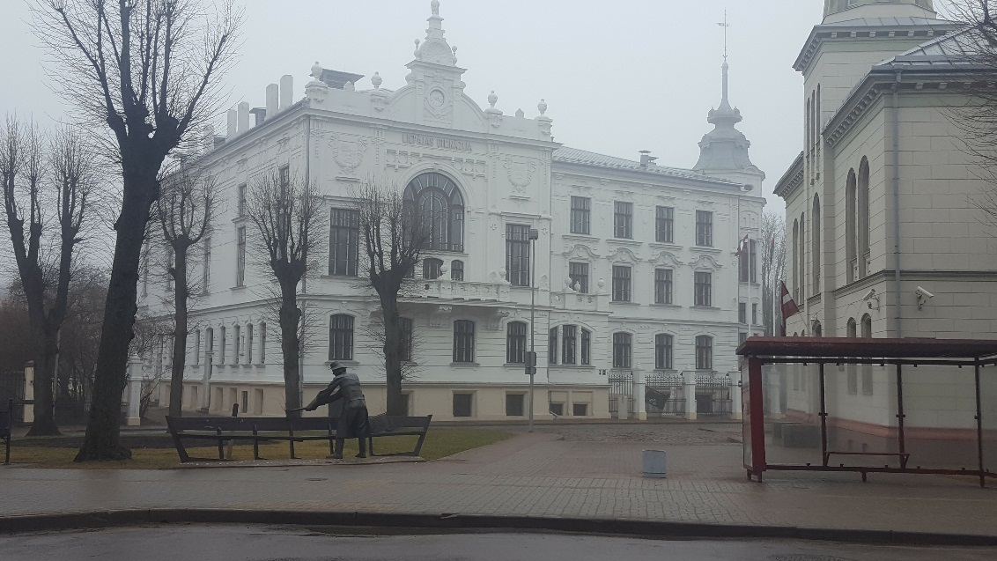

Slide 18
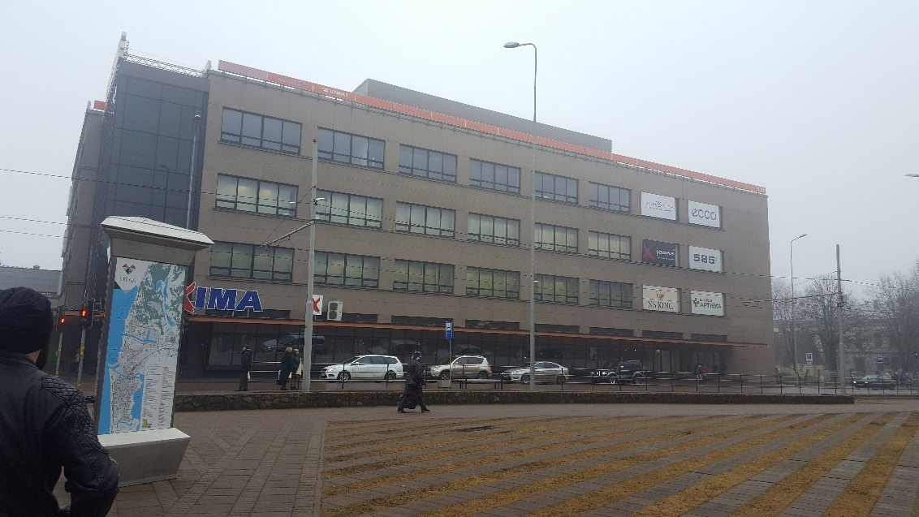
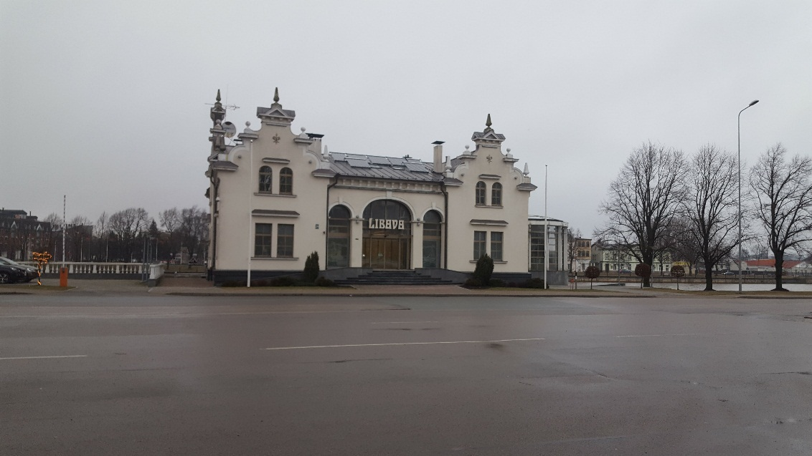

Slide 19
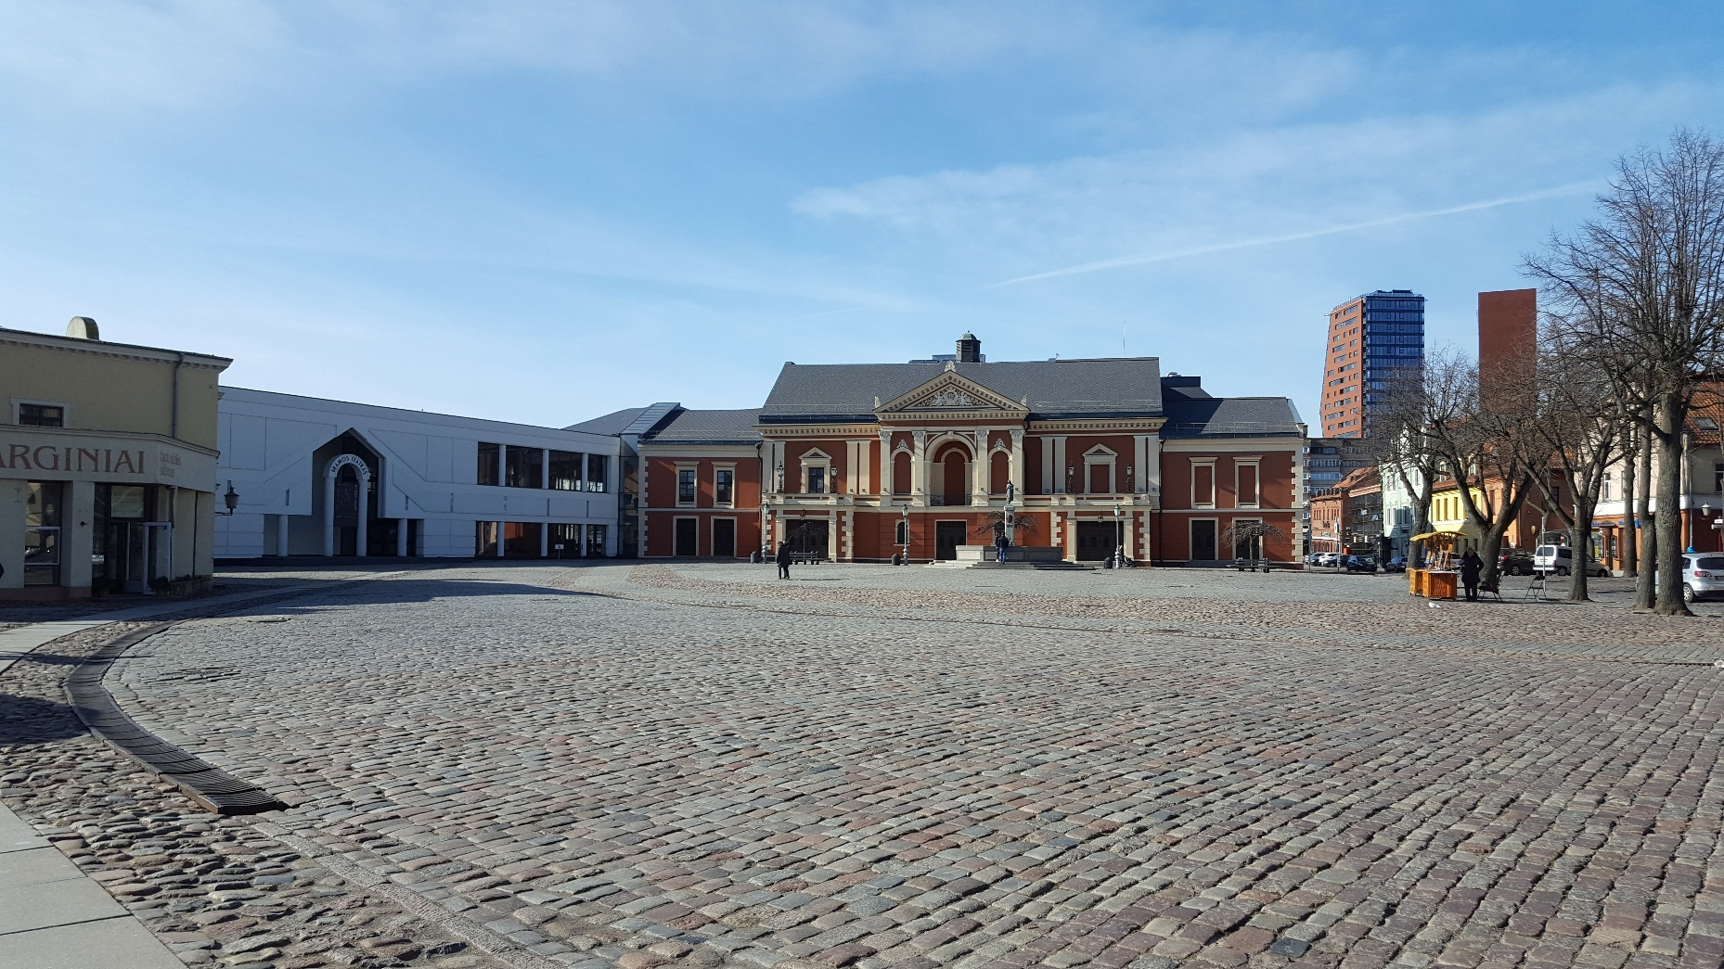
Vizita Lituania si Estonia

Slide 20
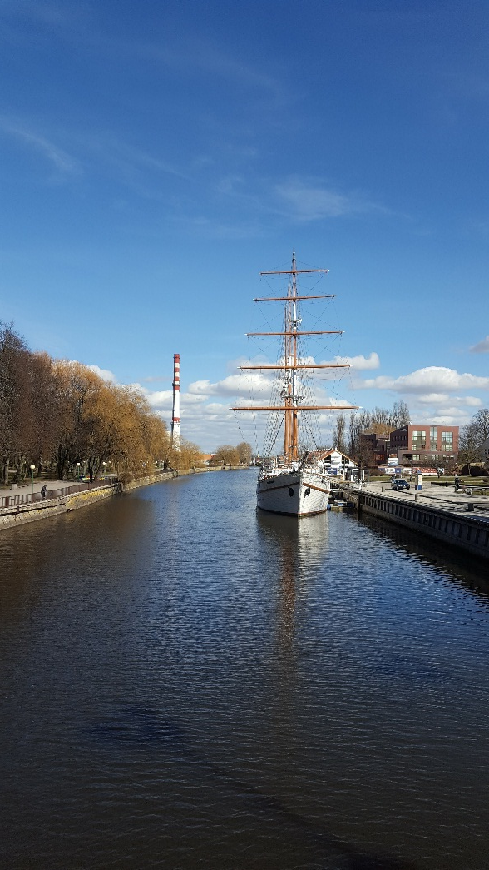
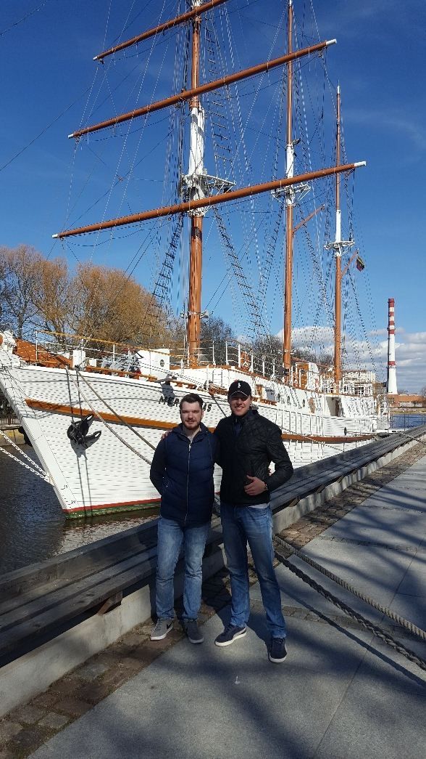

Slide 21
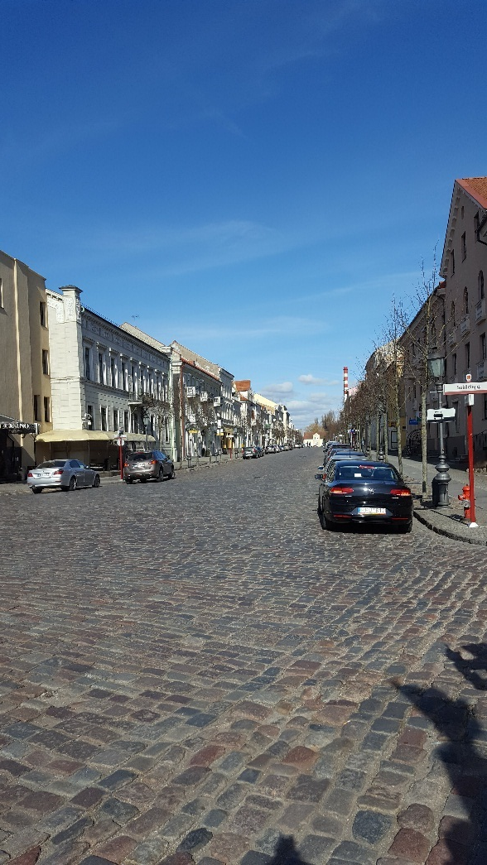
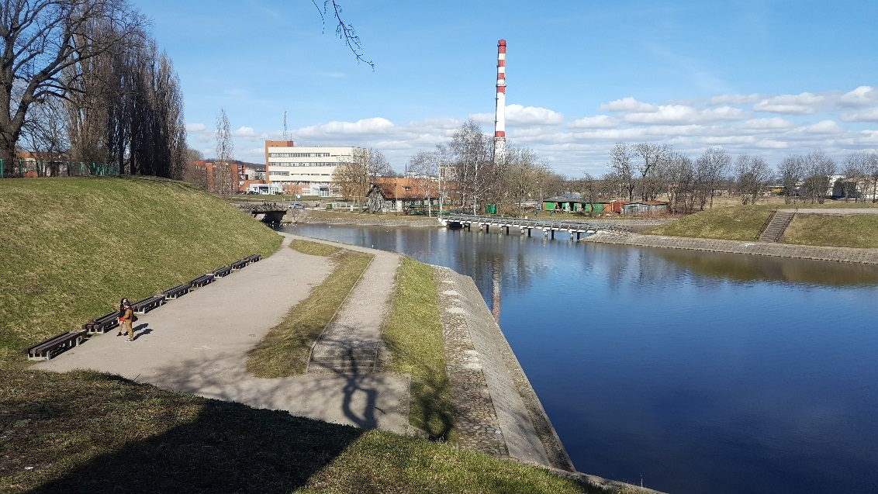

Slide 22
Informatii de sprijin
Calatoria catre Liepaja se poate face in multiple moduri,dar cele mai recomandate sunt masina personala si avionul.
Noi am ales transportul cu avionul,distanta fiind destul de mare(aprox. 2h 30 min ).
Biletele de avion au costat in jur de 120 EUR total,cu mentiunea ca cel mai apropiat aeroport de oras este in capitala,RIGA,iar pana in Liepaja presupune un drum cu autobuzul de 3h ( aprox 300km distanta).

Slide 23
Informatii de sprijin
Ca firma de taxi recomand BalticTAXI.Sunt o companie extinsa in toate cele 3 tari baltice,fiind foarte comod si sigur,preturile fiind foarte mici comparativ cu Romania.
Profesorii sunt intelegatori,prietenosi si dispusi sa te ajute cu orice tip de problema.
Mai multe informatii,detaliate,le pot oferi oricand in mod privat,cu mare placere !

Slide 24
Detalii de Contact
Dragan Ionut-Cristian :
+40737889819 (whatsApp)
ionut.cristian95@yahoo.com
ionut.cristian9534@gmail.com
i.cristian95 ( Skype )
Lovin Daniel :
+40721190268
Dany_334@yahoo.com

